Slide 1

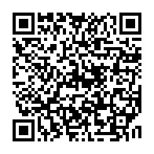
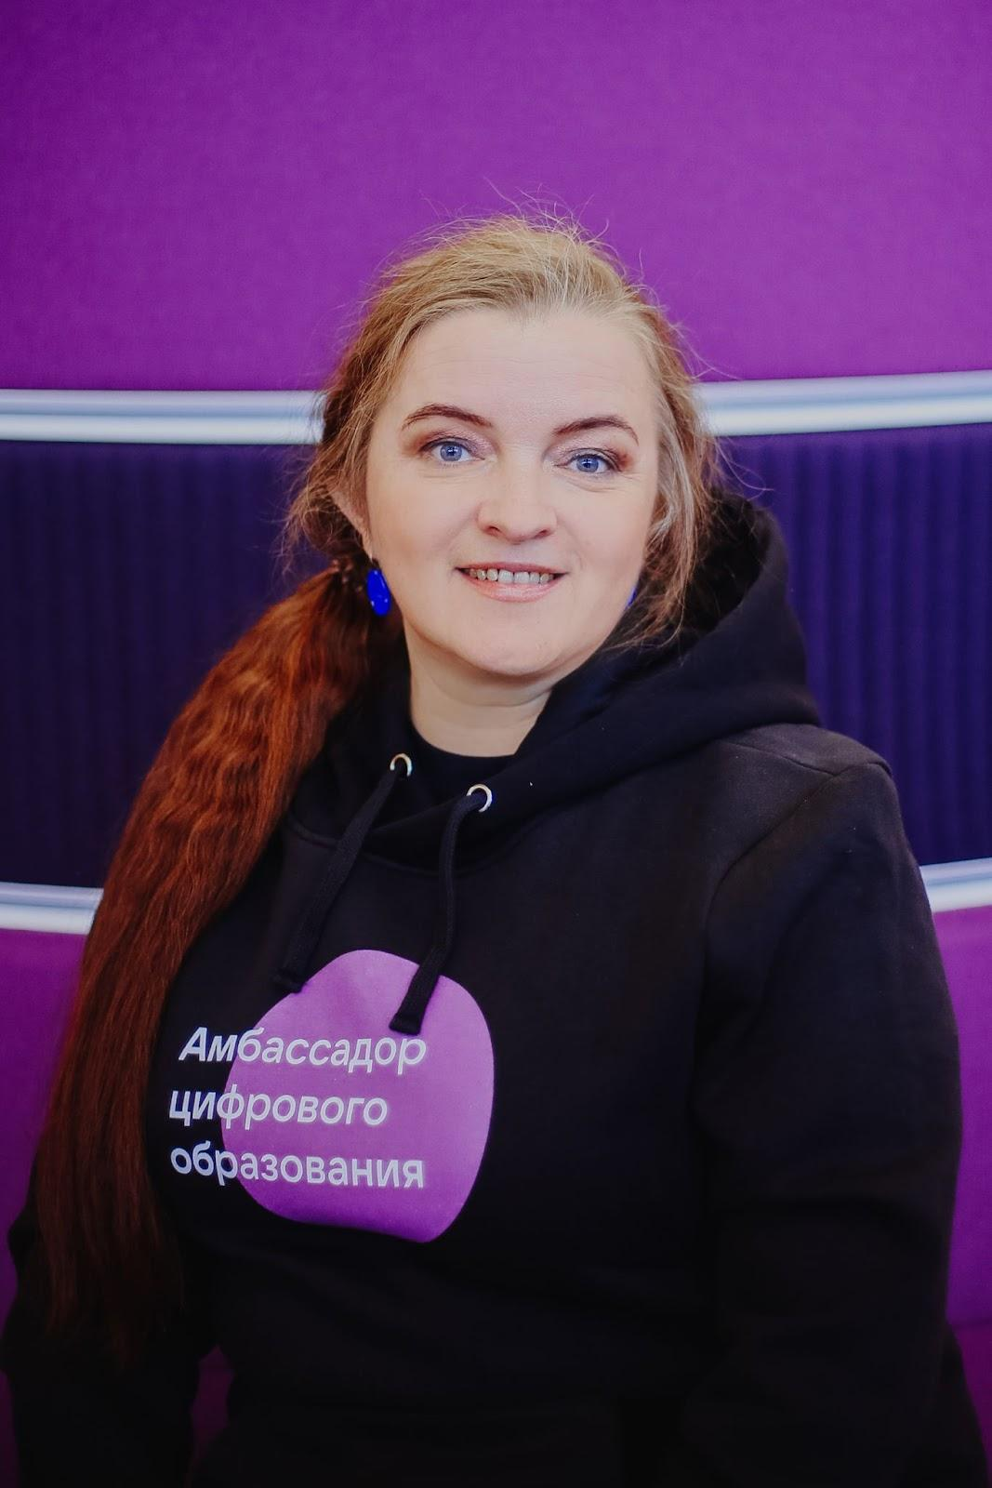
Как организовать онлайн-марафон: сервисы и инструменты
Практико-ориентированный семинар:
«Использование информационных технологий
в процессе взаимодействия участников
образовательных отношений»
Сонина Мария Николаевна,
учитель обществознания
МАОУ “Гимназия №23 г. Челябинска",
почётный работник общего образования РФ, сертифицированный учитель Google,
амбассадор цифрового образования

Slide 2
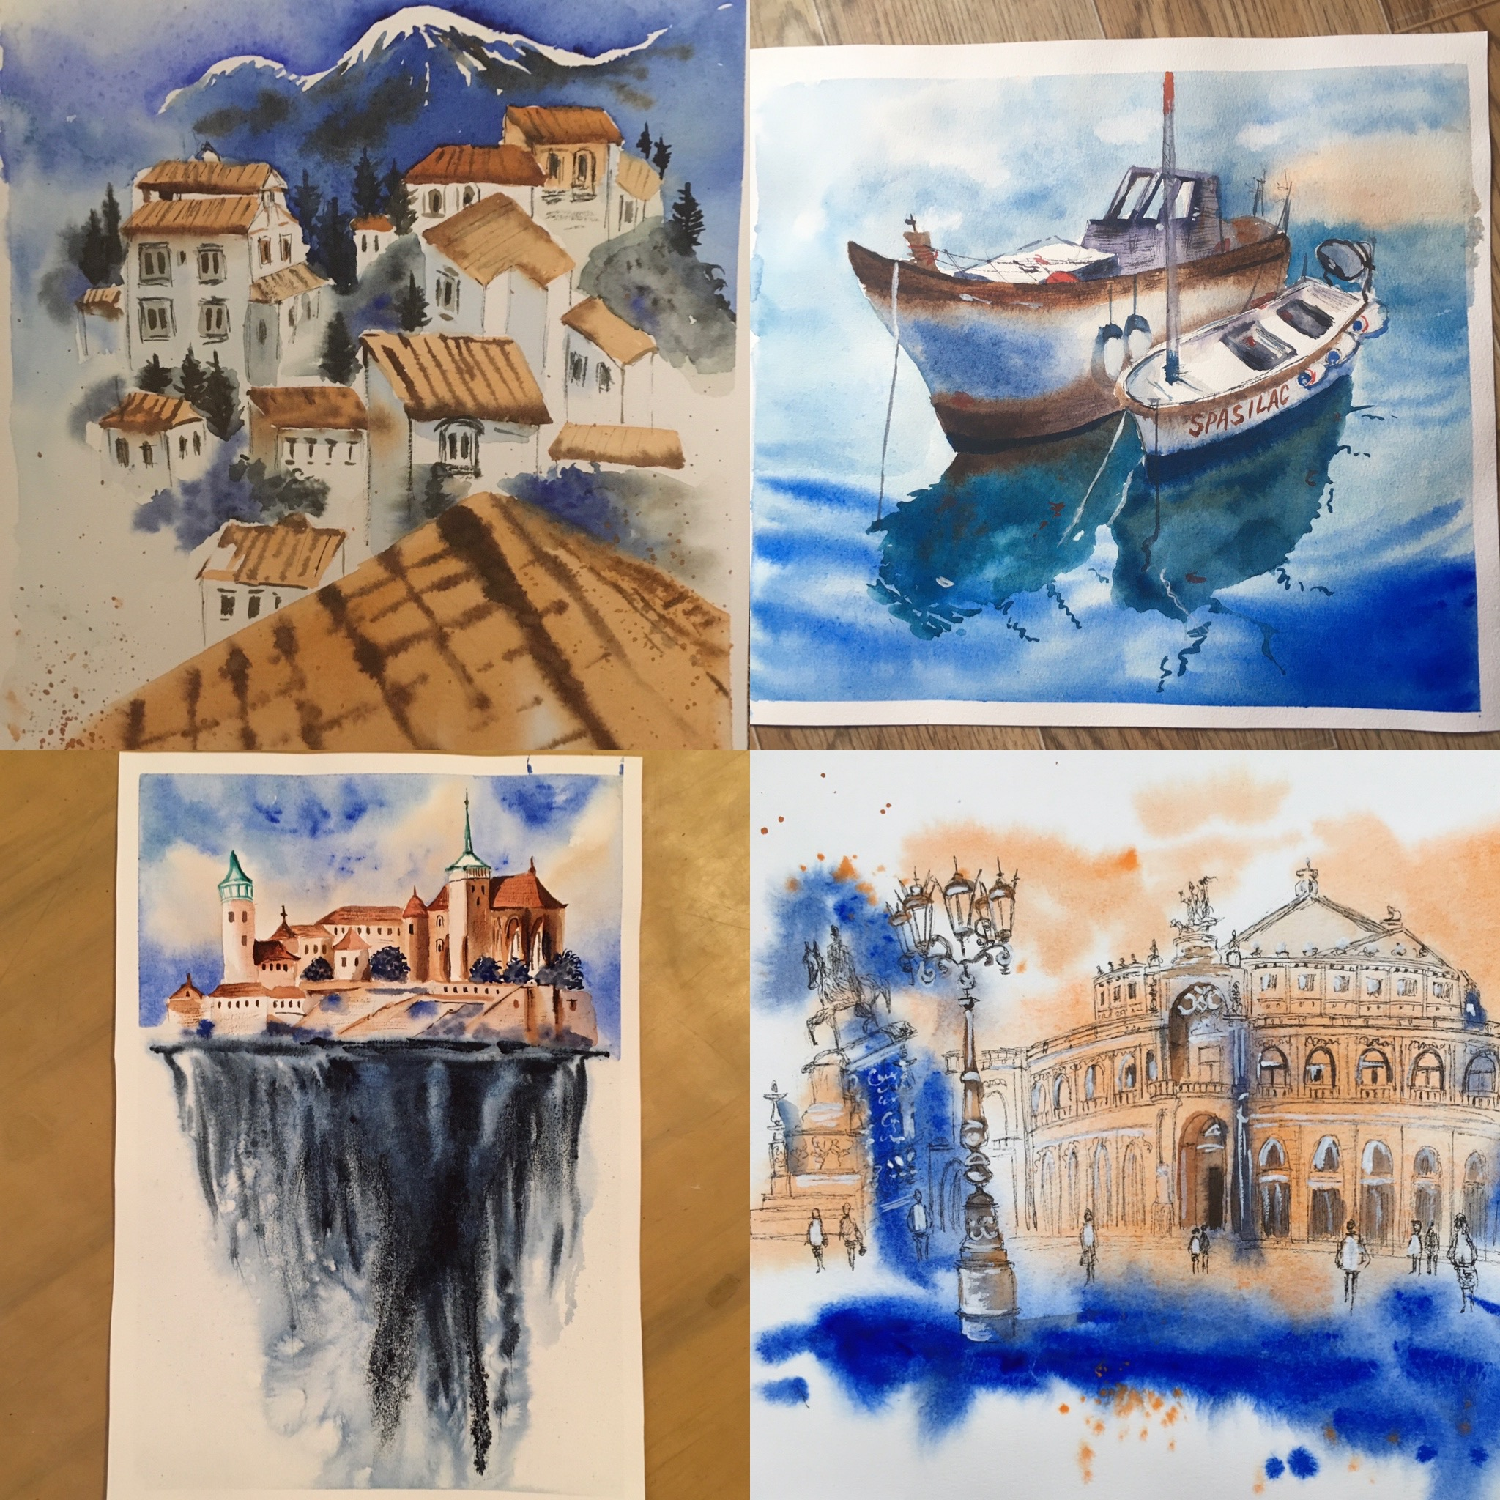
Ограниченные сроки проведения
Единая «точка входа»
Общая тема
Поддержка сообщества
«Плюшки» на выходе

Slide 3
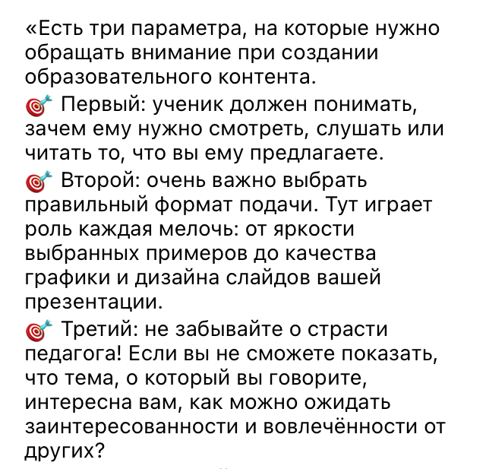

Slide 4
Что в основе?
Новые учебные сценарии
Инструменты
Навыки
Эксперимент и анализ

Slide 5
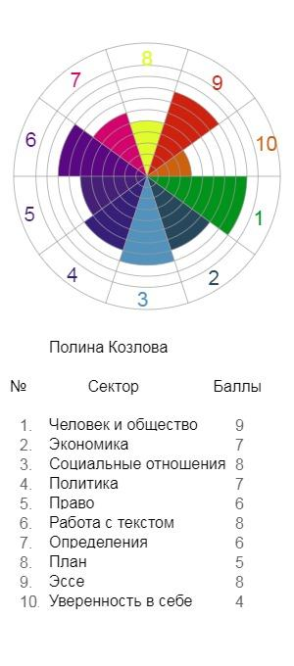
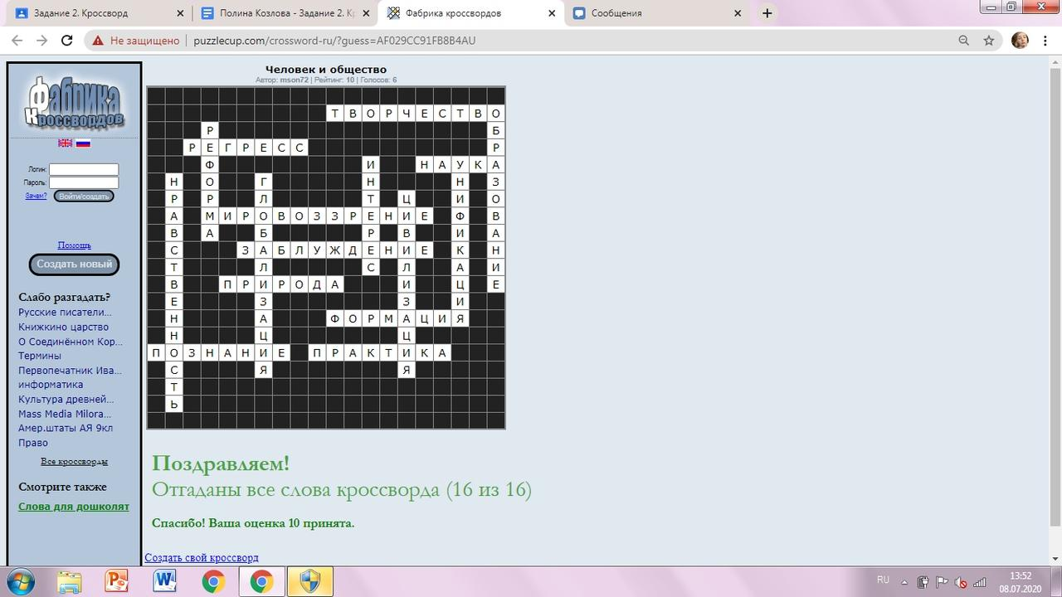
Онлайн-марафон «Успеть всё!»
Задания
Колесо баланса >>>
Кроссворд >>>
Quizlet >>>
Вопросы >>>
Quizizz >>>

Slide 6

Одна активность - разные сервисы
https://classroom.google.com - точка входа
blogger - описание условий марафона
Документы Google - инструкции (пример 1. пример 2)
Таблицы Google - таблица продвижения участников
Презентации Google - рефлексия участников марафона
Фабрика кроссвордов, LearningApps, Canva, Quizlet, Quizizz - сервисы для выполнения отдельных заданий марафона (пример 1, пример 2, пример 3)

Slide 7

Онлайн-марафон
«Адвент-календарь»
  Описание >>>
  Доска с заданиями >>>
  Адвент-календарь >>>

Slide 8
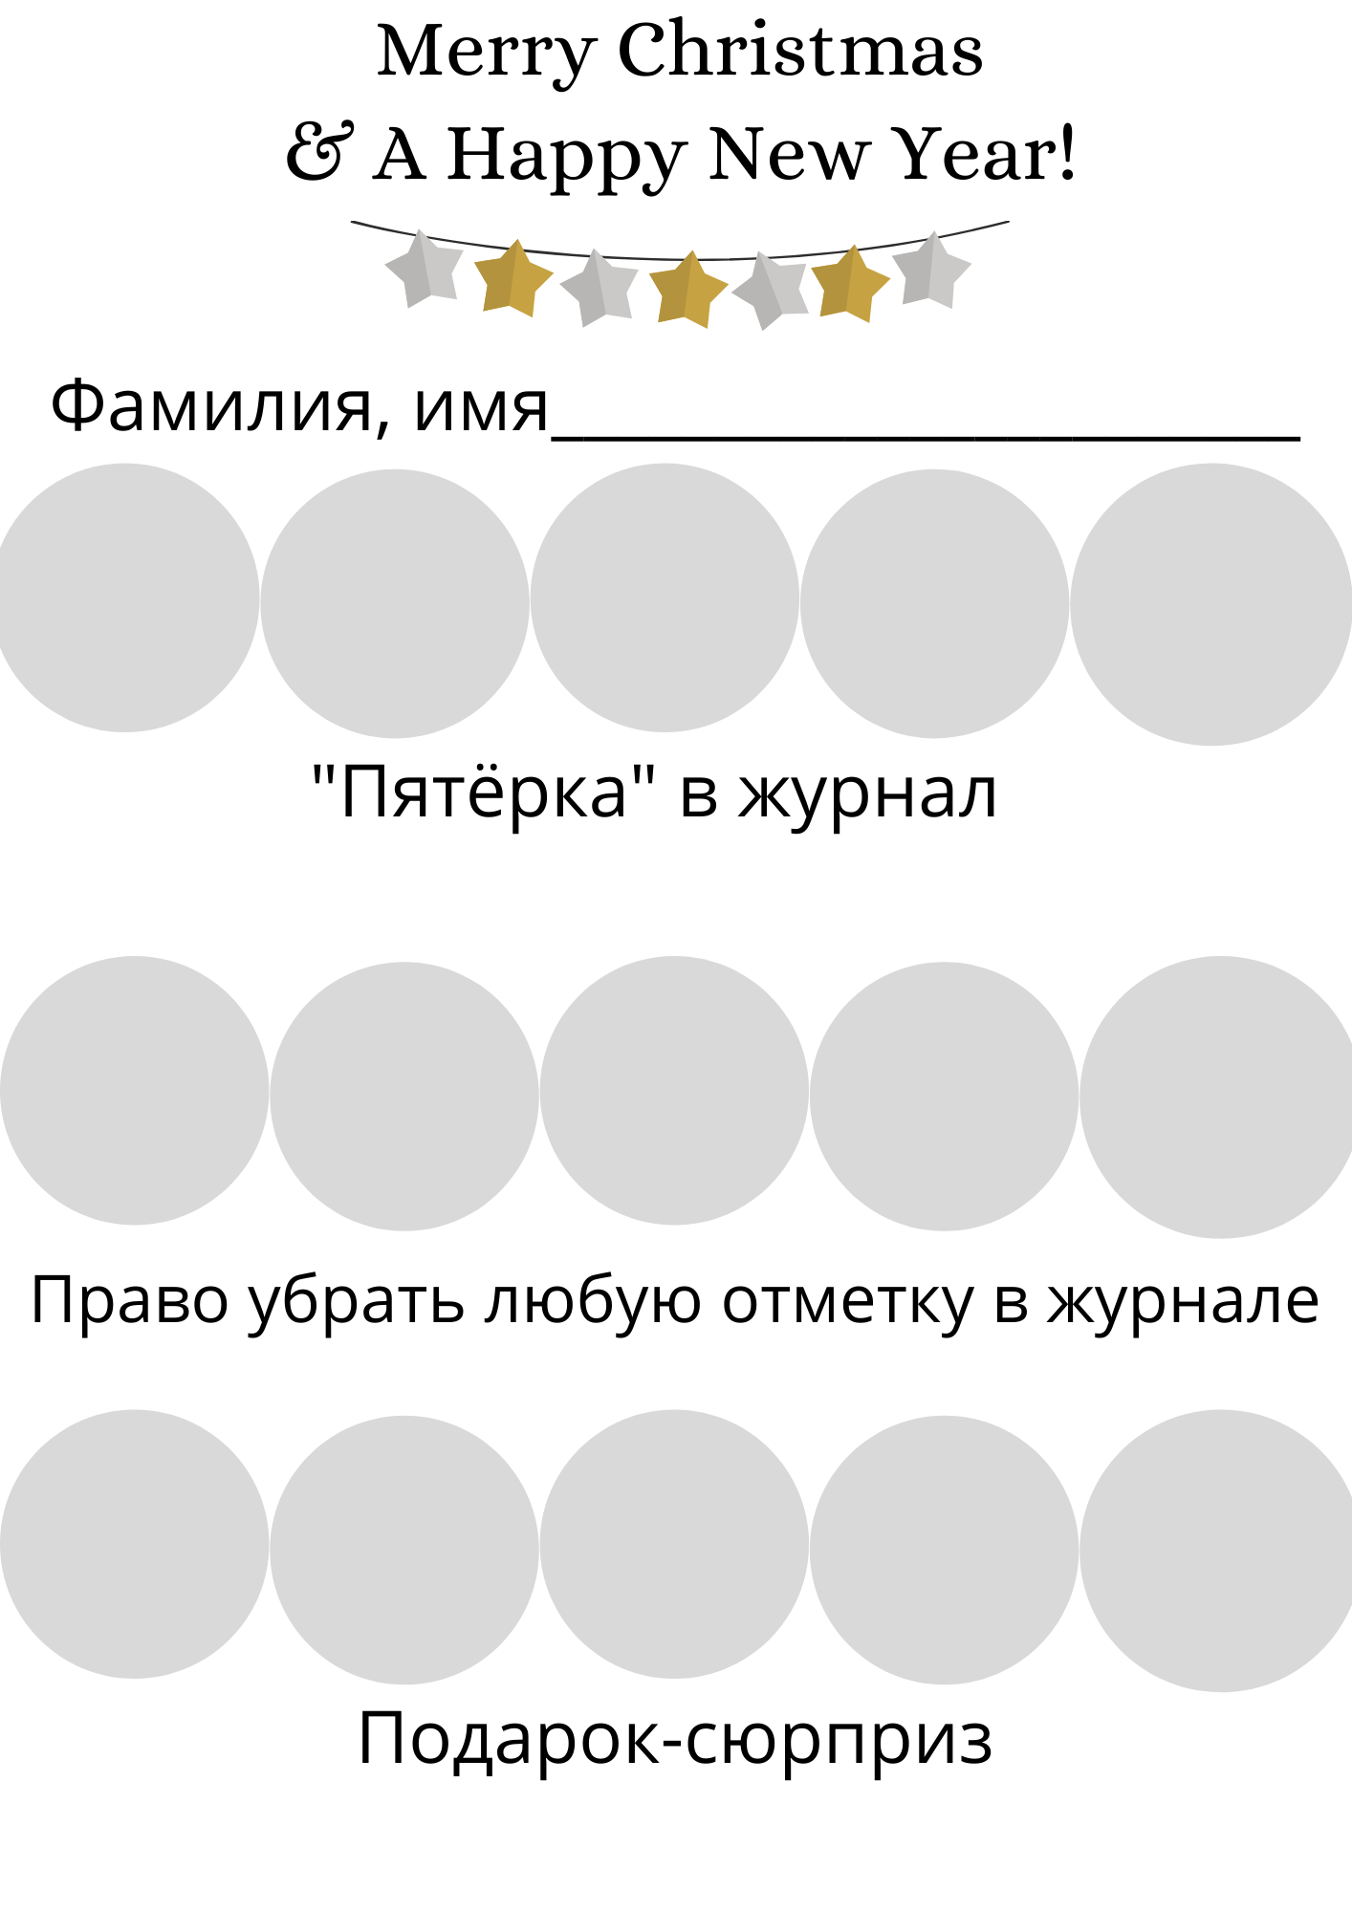
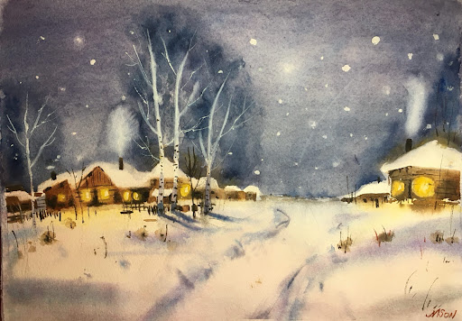
Онлайн-марафон
«Предновогоднее обществознание»
Таблица продвижения >>>

Slide 9
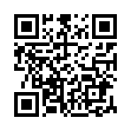




Сонина Мария Николаевна
mson72@gmail.com
Facebook
Instagram

Slide 10
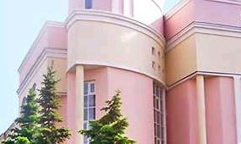
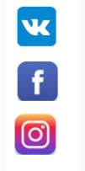
Наш сайт
http:\\gymnasia23.ru
Адрес электронной почты
chsch23@rambler.ru
info@gymnasia23.ru
Мы в социальных сетях
https://vk.com/chelgym23
https://www.facebook.com/gymnasia23/
http://instagram.com/chel_gymnasia23

